Slide 1


WEBINAR LA CITTA' PERFETTA 14:
Iniziative per una corretta gestione del CUP
Intervento di Alessandro Merciari
Responsabile Area Legale Spezia Risorse SpA
Docente ANUTEL e CONFENTRATE
Autore per il Sole 24 Ore

Slide 2

La rilevazione sul territorio: il censimento delle occupazioni e delle diffusioni pubblicitarie come strumento di gestione del territorio e di accertamento del corretto versamento CUP
L' applicazione del CUP alle utenze di rete: l’attività di controllo e accertamento del canone legato all’erogazione dei pubblici servizi in vista del prossimo termine prescrizionale

Slide 3
La corretta gestione del CUP impone un modello organizzativo diverso rispetto ai precedenti prelievi.
Occorre attivare un'armonizzazione tra le fasi di rilascio degli atti amministrativi, autorizzazioni e concessioni, con la fase fiscale relativa il pagamento del canone definito secondo i criteri specificati nei commi 824 e 825 della l. 160/2019, rispettivamente per le occupazioni di suolo e per le iniziative pubblicitarie.
Conseguentemente anche l’attività di accertamento vedrà un aggiornamento rispetto al passato con una nuova formulazione.

Slide 4

1) ISTANZA
2) ISTRUTTORIA
3) PAGAMENTO CUP
4) RILASCIO CONC/ AUT
Piano Generale degli Impianti Pubblicitari
Il Piano di Massima Occupabilità (PMO)
l’Agente di Polizia Locale
La rilevazione sul territorio – attività puntuale
L’accertatore delle entrate ex comma 179 art. 1 Legge 296/2006
La rilevazione sul territorio – censimento
È ancora possibile, così come avveniva con i precedenti prelievi, attivare le procedure legate alla fase di accertamento del canone senza un verbale redatto con la qualifica di pubblico ufficiale? La risposta è senz’altro positiva
Oltre alla rilevazione effettuata da personale senza qualifica, è ipotizzabile anche l’uso di strumenti informatici in grado di visualizzare tutto ciò che è posizionato lungo le strade o in vista di esse

Slide 5
La rilevazione sul territorio – censimento
L’importanza della raccolta dati
conoscere con precisione lo stato di fatto del proprio territorio è la base imprescindibile per pianificare interventi e investimenti
Imprescindibile avere la mappatura georeferenziata delle occupazioni e delle esposizioni pubblicitarie
L’attività di accertamento CUP necessita atività sul territorio a differenza di IMU, TARI e Imposta di soggiorno dove l’attività principale è data dall’incrocio delle banche dati disponibili (Catasto, Punto Fisco, Anagrafe residenti, Anagrafe Tributaria, ecc…
La gestione dell’entrata richiede un censimento di tutto il territorio. Non si può gestire il CUP solo con attività on desk
È permesso l’uso di strumenti informatici in grado di visualizzare tutto ciò che è posizionato lungo le strade o in vista di esse

Slide 6
La vigilanza sugli impianti pubblicitari e sulle altre fattispecie rilevanti ai fini CUP
L’articolo 56 del Regolamento di attuazione del codice della strada esprime esattamente questa necessità e fissa degli obblighi in capo ai proprietari delle strade in materia di vigilanza. Iniziamo l’analisi quindi del testo normativo dell’articolo 56 riportando quanto viene disposto al comma 1:
«Gli enti proprietari delle strade sono tenuti a vigilare, a mezzo del proprio personale competente in materia di viabilità, sulla corretta realizzazione e sull'esatto posizionamento dei cartelli, delle insegne di esercizio e degli altri mezzi pubblicitari rispetto a quanto autorizzato. Gli stessi enti sono obbligati a vigilare anche sullo stato di conservazione e sulla buona manutenzione dei cartelli, delle insegne di esercizio e degli altri mezzi pubblicitari oltreché sui termini di scadenza delle autorizzazioni concesse.»
Comma molto chiaro che richiama il dovere degli Enti territoriali alla vigilanza di ciò che avviene lungo le proprie strade in tema di posizionamento di cartelli, insegne e altri mezzi pubblicitari. Il Legislatore dispone l’obbligo della vigilanza in merito al posizionamento e allo stato di conservazione dei mezzi utilizzati per la diffusione pubblicitaria.

Slide 7
La vigilanza sugli impianti pubblicitari e sulle altre fattispecie rilevanti ai fini CUP
Ma quanti enti locali proprietari delle strade provvedono veramente a questo tipo di controllo? Quanti impianti pubblicitari sono esposti abusivamente? Per quanti, di quelli regolari, non viene richiesto il rinnovo dell’autorizzazione al suo scadere? Quanti necessitano di manutenzione o di sostituzione? E quali procedure vengono attivate ai fini del corretto recupero del Canone Unico?
Facile immaginare come le risposte a queste domande non siano di conforto.
Manca diffusamente su tutto il territorio un’attività di presidio e vigilanza. Avere in organico personale competente in materia di viabilità è sempre più difficile per gli enti pubblici; gli organi di Polizia Locale hanno troppi adempimenti per potersi occupare anche del rispetto di questa disposizione, così che molto spesso manca fisicamente personale da poter inviare sulle strade per i controlli necessari e per le dovute segnalazioni in tema di mezzi abusivi, di mezzi difformi e ancora di impianti pericolosi, intesi sia per il loro posizionamento, sia per lo stato di conservazione.

Slide 8
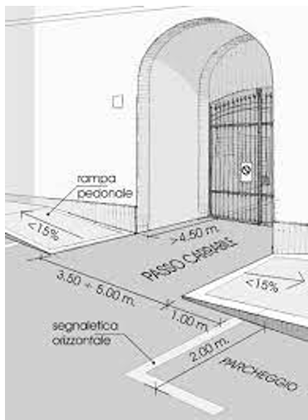
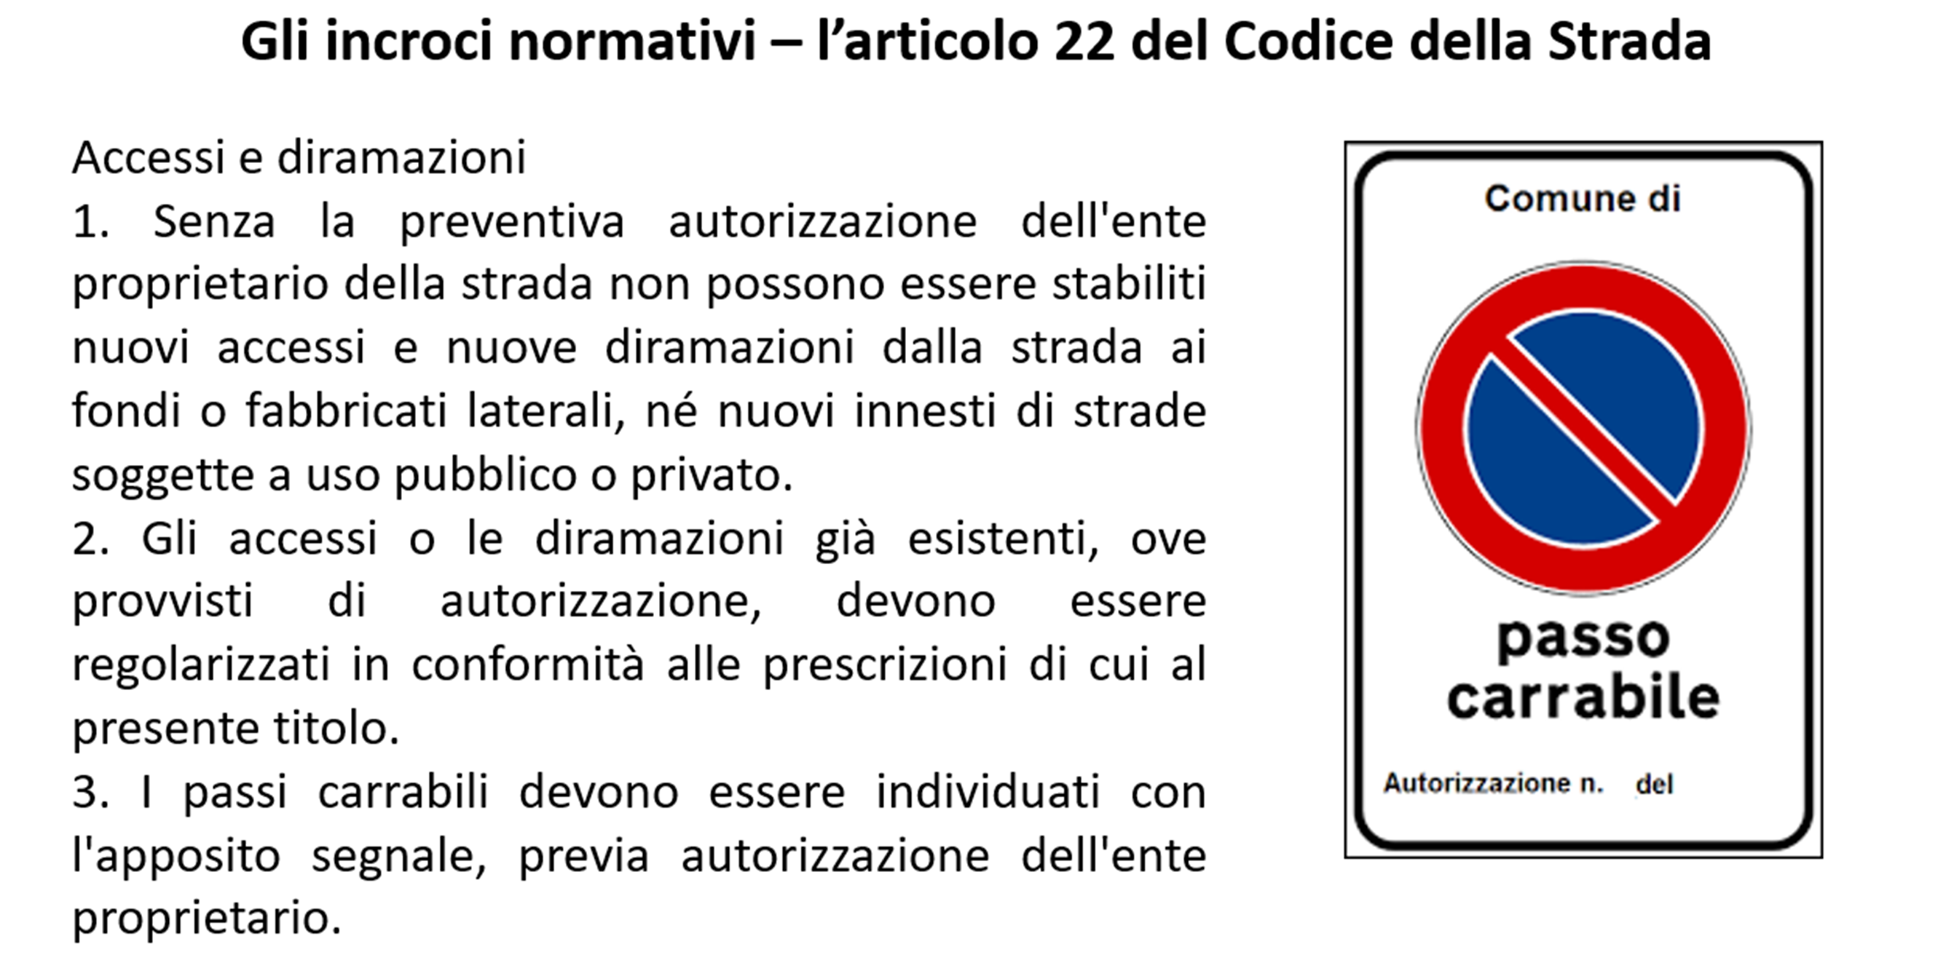
Il censimento dei passi carrabili e delle altre occupazioni

Slide 9
Su questo tema è interessante la posizione assunta dalla Corte di Giustizia di secondo grado del Lazio, con la sentenza numero 1009 del 13/2/2024 che si esprime proprio sulla validità delle immagini tratte da Google Maps.
I giudici scrivono: “Fondato è anche il secondo motivo con il quale l'appellante lamenta l'errata valutazione delle prove. Secondo l'appellante i giudici di prime cure avrebbero errato nel ritenere che la documentazione fotografica in parola (a sostegno della pretesa) non abbia data certa non tenendo conto che l'immagine è un'immagine da satellite pubblicamente fruibile tramite accesso ad Internet ("Google Maps") ed aggiornato al periodo d'imposizione, oltreché da un sistema di mappatura del presupposto sul territorio "Road Mapper", brevettato dalla stessa concessionaria. 3.1. A ben vedere la presenza dei mezzi pubblicitari analiticamente indicati nell'avviso di accertamento è attestata da risultanze probatorie specifiche, anche estratte da satellite (fotografie tramite l'applicativo Google Maps) con evidenza anche del periodo di esposizione (a conferma dunque della permanenza nei vari anni d'imposta oggetto di accertamento). In particolare, la documentazione fotografica risulta conforme alle indicazioni fornite dall'Agenzia delle Entrate nella circolare n. 16/E del 2016, acquisita da satellite pubblicamente fruibile tramite accesso ad internet ("Google Maps") ed aggiornato al periodo d'imposizione. Tali oggettivi riscontri non risultano contestati in fatto dal contribuente, che si limita ad una generica contestazione sul metodo, senza produrre alcuna prova contraria. Come puntualmente rilevato dall'appellante, controparte ben avrebbe potuto allegare documentazione fotografica contraria, ricevute di installazione, perizie, o comunque documenti finalizzati a dimostrare una realtà di fatto diversa rispetto a quella rappresentata dalla Concessionaria. Né, ancora. parte ricorrente ha dimostrato di possedere una superficie complessiva delle insegne inferiore a mq 5.”

Slide 10
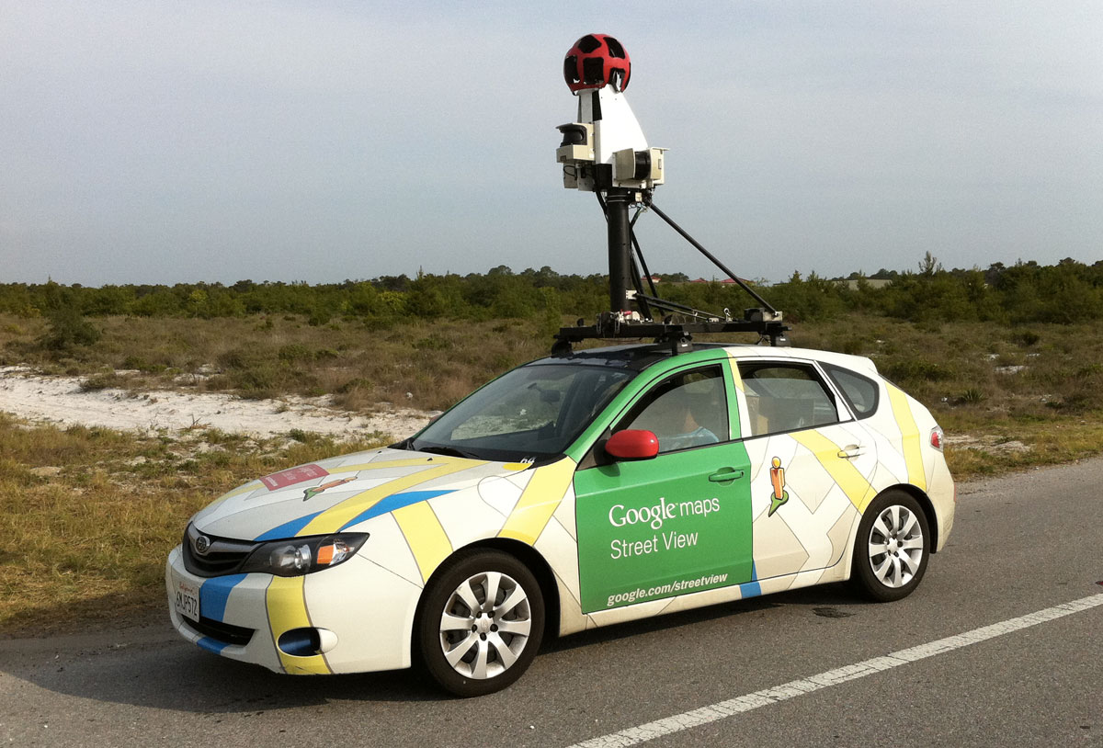
occorre considerare che oggi abbiamo a disposizione degli uffici tributi degli strumenti informatici potentissimi, quali immagini georeferenziate e fissate nell’asse temporale, che mettono a disposizione del fruitore del servizio una cronologia di scatti, consentendo conferme probatorie sulla presenza dei manufatti oggetto di accertamento.
In questo senso, potrà essere sviluppato un progetto di attività on desk di accertamento basato sulle risultanze dei servizi di censimento, da affiancare alla preziosa, ma sempre molto dispendiosa, attività on field da parte dei Pubblici Ufficiali, ovvero delle figure di Accertatori delle Entrate ex comma 179 L. 296/2006 e degli Agenti della Polizia Locale.

Slide 11
Per queste specifiche figure (Agente di PM e Accertatore delle Entrate) è ipotizzabile un utilizzo puntuale per situazioni dove è necessario un intervento di un pubblico ufficiale per contestare un abuso.
Viceversa, per una corretta gestione dell’entrata e per una forma di presidio dell’intero territorio di competenza, meglio affidarsi ad attività a tappeto, come la realizzazione di un censimento da eseguire strada per strada, che in tempi rapidi grazie alle moderne tecnologie, possa garantire risultati sia in termini fiscali di recupero del canone (a mezzo di avvisi di accertamento ex comma 792v L. 160/2019) sia di governo del territorio prevedendo la possibilità di stabilire la rimozione delle opere abusive e il conseguente ripristino dello stato dei luoghi o in alternativa, ove possibile, la loro regolarizzazione (pro futuro) con la presentazione di un’ipotesi istanza di concessione o autorizzazione

Slide 12

LEGGE 27 dicembre 2019, n. 160 comma 831
1. Per le occupazioni permanenti del territorio comunale, con cavi e condutture, da chiunque effettuata per la fornitura di servizi di pubblica utilità, quali la distribuzione ed erogazione di energia elettrica, gas, acqua, calore, di servizi di telecomunicazione e radiotelevisivi e di altri servizi a rete, il canone è dovuto dal soggetto titolare dell'atto di concessione dell'occupazione del suolo pubblico e dai soggetti che occupano il suolo pubblico, anche in invia mediata, attraverso l'utilizzo materiale delle infrastrutture del soggetto titolare della concessione sulla base del numero delle rispettive utenze moltiplicate per la seguente tariffa forfetaria
Comuni fino a 20.000 abitanti euro 1,50
Comuni oltre 20.000 abitanti euro 1,00
In ogni caso l'ammontare del canone dovuto a ciascun ente non può essere inferiore a euro 800. Il canone è comprensivo degli allacciamenti alle reti effettuati dagli utenti e di tutte le occupazioni di suolo pubblico con impianti direttamente funzionali all'erogazione del servizio a rete. Il numero complessivo delle utenze è quello risultante al 31 dicembre dell'anno precedente ed e' comunicato al comune competente per territorio con autodichiarazione da inviare, mediante posta elettronica certificata, entro il 30 aprile di ciascun anno. Gli importi sono rivalutati annualmente in base all'indice ISTAT dei prezzi al consumo rilevati al 31 dicembre dell'anno precedente.
3, Il versamento del canone è effettuato entro il 30 aprile di ciascun anno in unica soluzione attraverso la piattaforma PAGO PA di cui all'articolo 5 del codice di cui al decreto legislativo 7 marzo 2005, n. 82.

Slide 13



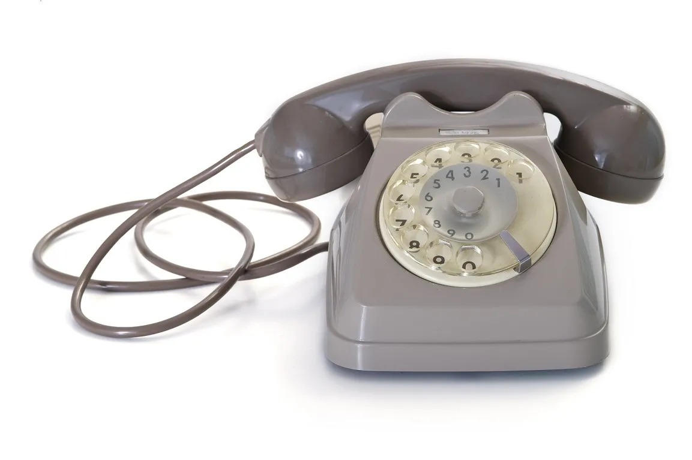

LEGGE 27 dicembre 2019, n. 160 comma 831
PRINCIPALI PUBBLICI SERVIZI COINVOLTI
Soggettività passiva in via mediata
Convenzioni e clausole contrattuali non applicabili
Devoluzione gratuita al Comune della rete
Attività strumentali all’erogazione
Autoliquidazione e versamenti nulli o parziali
Carenza di requisiti soggettivi
Mancate dichiarazioni numero utenze attive
Interpretazione estensiva delle norme di agevolazione
Estraneità al presupposto

Slide 14
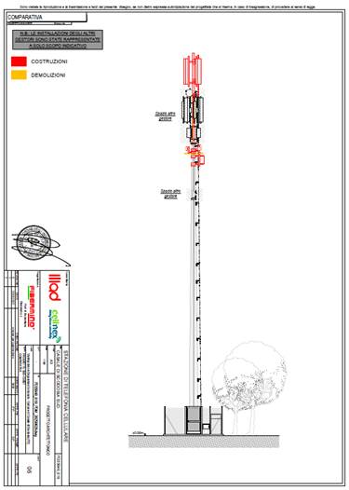
Antenne e ripetitori
L’attività di controllo e accertamento CUP non può prescindere dalle occupazioni realizzate sul patrimonio indisponibile degli enti effettuate con Antenne e ripetitori.
Nell’ambito della disciplina del Canone Unico, il Legislatore nel luglio 2021 ha introdotto, con la conversione in legge del D.L. n. 77 una importante novità nella disciplina delle occupazioni realizzate dagli operatori che forniscono servizi di reti e infrastrutture di comunicazione elettroniche. Si tratta del comma 831-bis articolo 1 Legge 160/2019, con il quale si è chiuso il cerchio sulla disciplina delle occupazioni realizzate per i servizi di pubblica utilità.
Come noto, la nuova norma ha imposto l’applicazione della tariffa forfettaria per tutte le occupazioni realizzate da infrastrutture di comunicazione elettronica che non sono già attratte dalla previsione contenuta nel precedente comma 831, ossia quelle occupazioni di sottosuolo realizzate con cavi e conduttore.

Slide 15
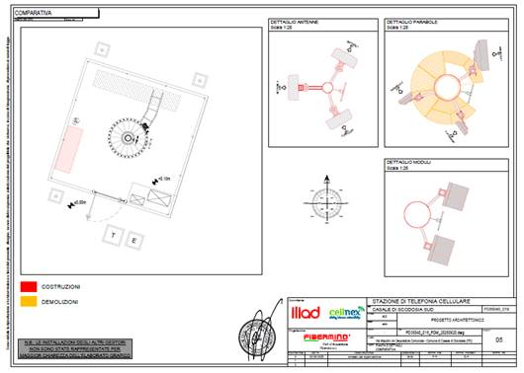
Antenne e ripetitori
“831-bis. Gli operatori che forniscono i servizi di pubblica utilità di reti e infrastrutture di comunicazione elettronica di cui al codice delle comunicazioni elettroniche, di cui al decreto legislativo 1° agosto 2003, n. 259, e che non rientrano nella previsione di cui al comma 831 sono soggetti a un canone pari a 800 euro per ogni impianto insistente sul territorio di ciascun ente. Il canone non è modificabile ai sensi del comma 817 e ad esso non è applicabile alcun altro tipo di onere finanziario, reale o contributo, comunque denominato, di qualsiasi natura e per qualsiasi ragione o a qualsiasi titolo richiesto, ai sensi dell’articolo 93 del decreto legislativo n. 259 del 2003. I relativi importi sono rivalutati annualmente in base all’indice ISTAT dei prezzi al consumo rilevati al 31 dicembre dell’anno precedente. Il versamento del canone è effettuato entro il 30 aprile di ciascun anno in unica soluzione attraverso la piattaforma di cui all’articolo 5 del codice di cui al decreto legislativo 7 marzo 2005, n. 82”
Patrimonio disponibile o indisponibile
Strutture o numero ripetitori

